Slide 1

채팅 프로젝트
이서현
장광승
김수원

Slide 2
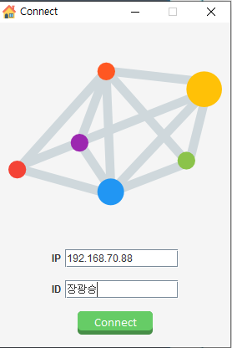
초기 화면
ID에 공백이 있어도 공백을 무시
IP와 ID를 입력하고 Connect를 누르면 대기실로 입장

Slide 3
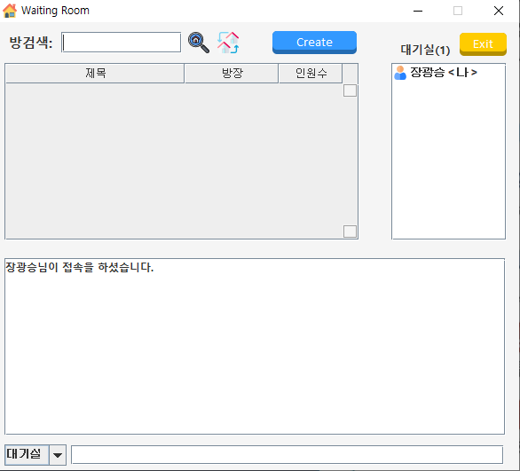
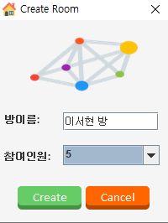
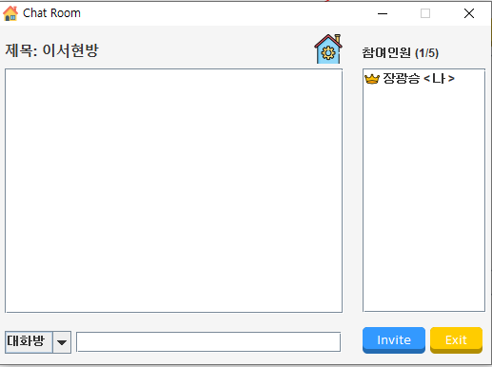
방 생성
Create를 누르면 채팅방 생성창이 뜸
방 이름과 참여 인원을 넣고 Create를 누르면 방이 만들어짐

Slide 4
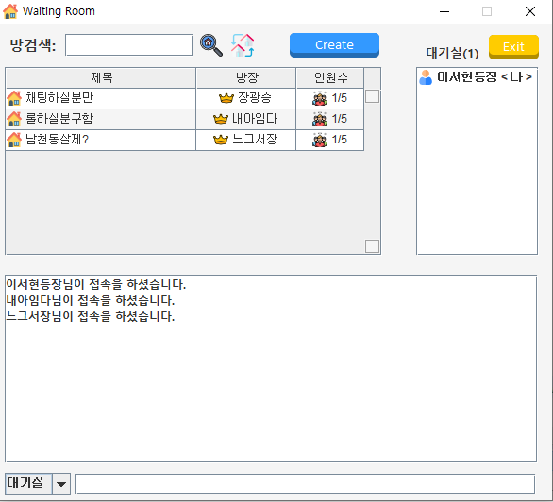
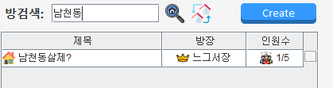
방 검색
내가 찾고자 하는 방 제목을 입력하고 돋보기 클릭하면 내가 찾고자 하는 방만 검색됨
<새로고침>
방 전체목록을 띄워줌

Slide 5
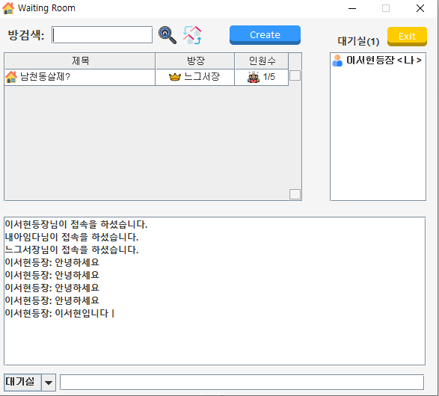
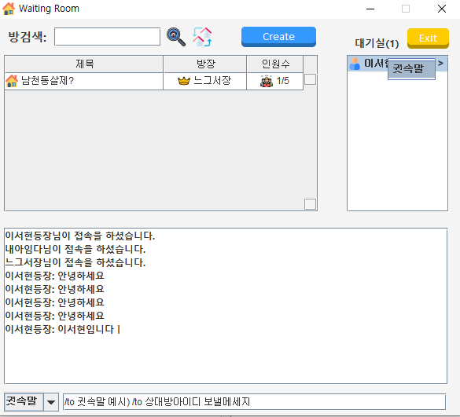
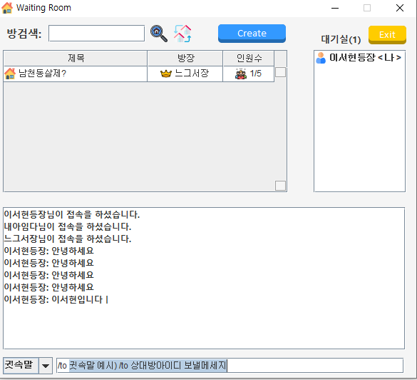
대기방 채팅 및 귓속말
대기실 인원들과 서로 채팅 할 수 있음
대기실에 떠있는 아이디에 오른쪽 클릭을 해도 귓속말을 할 수 있음
/to 아이디를 입력하고 보낼 메시지를 보내면 귓속말 가능

Slide 6
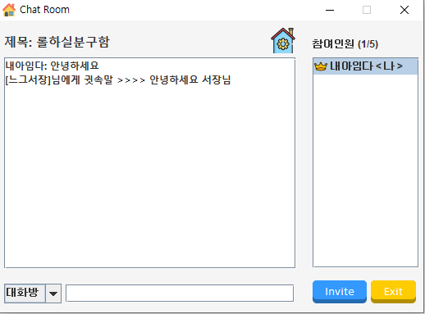
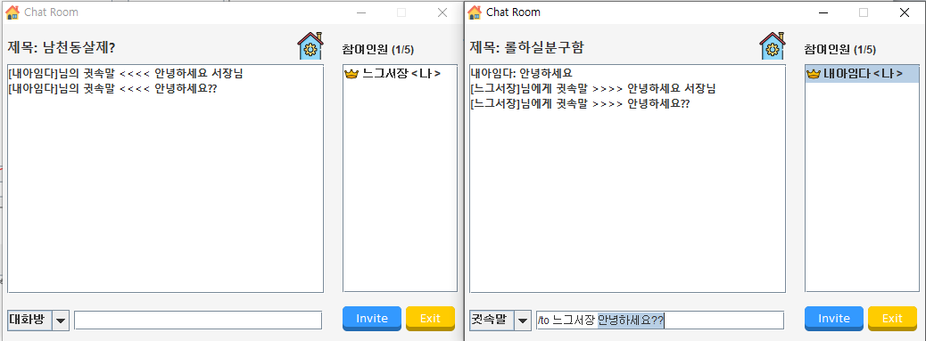
채팅방 채팅 및 귓속말
대화방 인원들과 서로 채팅 할 수 있음
/to 아이디를 입력하고 보낼 메시지를 보내면 귓속말 가능

Slide 7
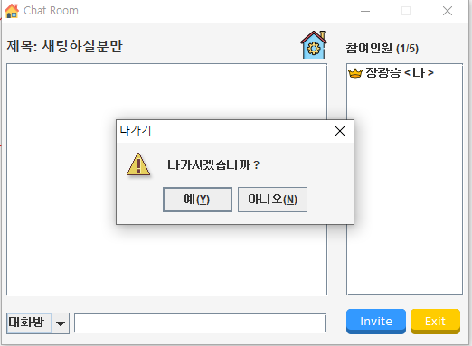
일반 유저 나가기
예를 눌렀을 경우에 대기실 창으로 감
EXIT을 누르면 나가기 옵션창이 뜨고

Slide 8
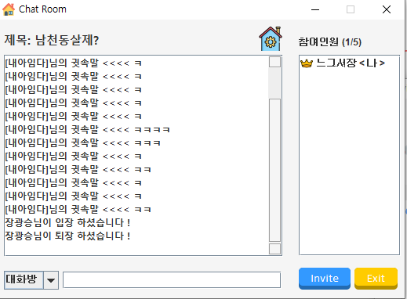
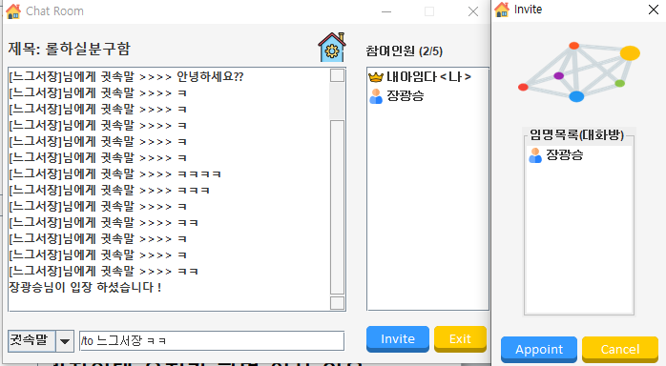
방장 유저 나가기
내가 방장이고 유저가 아무도 없을 경우에는 EXIT를 누르고 나가기 확인창을 예 누르면 나가지지만
내가 방장인데 유저가 한명 이상 있을 경우에는 다른 사람에게 방장을 임명하고 나갈 수 있도록 창을 띄워줌
위임할 아이디를 선택하고 Appoint를 누르면 방장으로 임명하고 나가짐

Slide 9
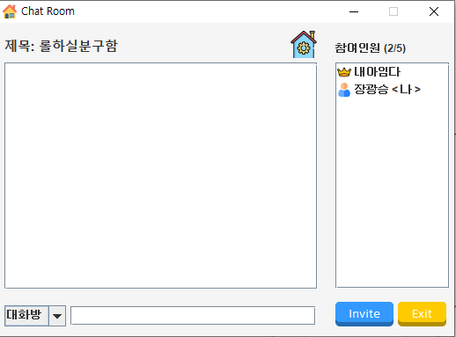
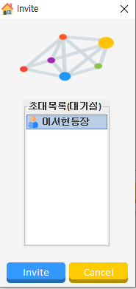
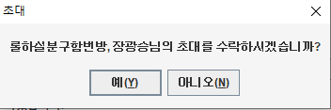
방 초대
초대 하고 싶은 유저가 있으면 Invite를 누르면 초대할 수 있는 창이 뜸
대기실에 유저가 있을 경우 대기실 유저의 아이디가 뜨고 아이디를 선택하고 INVITE를 누르면 초대 메시지가 날아감
예를 누르면 초대한 사람의 방으로 이동하게 됨

Slide 10
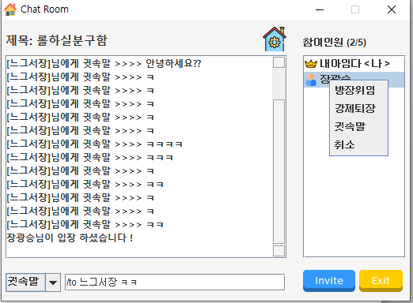
방장 권한
방장은 무조건 방장권한을 위임해야 나갈 수 있음
방장이 강퇴 시킬 경우 강퇴 당한 유저는 방을 들어 올 수 없음 영영

Slide 11
감사합니다 (__)

